Slide 1
EMPAT AREA UTAMA
01
02
SISTEM INFORMASI KLINIK GIGI
Pelayanan pasien dan rekam medis
Operasional klinik
KlinikDent.id
Pendaftaran, kunjungan, odontogram, diagnosis, tindakan, dan resep.
Dokter, jadwal, ruangan, hak akses, dan dukungan multi-klinik.
Sistem untuk mendukung pelayanan, operasional, keuangan, dan farmasi klinik gigi.
03
04
Keuangan
Farmasi dan fitur pendukung
Tagihan, kasir, pembayaran, dan laporan sesuai fitur yang tersedia.
Stok obat, pengadaan, serta dukungan yang disesuaikan bersama klinik.
Kerja sama pendampingan
Untuk menyesuaikan kebutuhan klinik.
10 menit, termasuk demo singkat
Notes:
TUJUAN
Audiens memahami KlinikDent.id sebagai sistem informasi klinik gigi, dan bahwa ada kerja sama pendampingan untuk menyesuaikan kebutuhan klinik.
NASKAH
Terima kasih atas waktunya. KlinikDent.id membantu klinik gigi menjalankan pelayanan pasien, operasional, keuangan, dan farmasi dalam satu sistem. Kami juga membuka kerja sama pendampingan untuk menyesuaikan sistem dengan kebutuhan klinik. Hari ini saya menunjukkan cakupan yang sudah berjalan, bagian yang bisa dilihat langsung, lalu kita petakan kebutuhan yang paling penting.
TRANSISI
Kita mulai dari modul yang sudah tersedia.
PERTANYAAN
Agar demo-nya relevan: bagian mana yang paling sering menghambat hari ini — pendaftaran, rekam medis, kasir, atau stok obat?
DEMO
Belum membuka aplikasi. Jangan menampilkan WhatsApp sebagai identitas produk.
VERIFIKASI
Jangan menyebut produk terbaik atau sudah memenuhi semua kebutuhan klinik. Jangan membahas SATUSEHAT atau BPJS. Durasi slide ini sekitar 30 detik.

Slide 2
Dari pelayanan pasien hingga pengelolaan klinik
Pelayanan
Operasional
Keuangan
Farmasi
– Pendaftaran dan kunjungan
– Rekam medis dan odontogram
– Diagnosis, tindakan, dan resep
– Rujukan dan instruksi pasien
– Dokter, jadwal, dan ruangan
– Peran dan hak akses
– Multi-klinik dan cabang
– Dashboard sesuai peran
– Tagihan dan kasir
– Tunai, kartu, transfer, QRIS
– Shift kasir dan piutang
– Pendapatan, arus kas, laba rugi
– Resep sampai penyerahan
– Stok, batch, dan kedaluwarsa
– Pemakaian stok secara FEFO
– Supplier dan penerimaan barang
Juga tersedia
Antrean dan layar monitor, booking sesi dokter, serta master data klinik. Rinciannya mengikuti peran pengguna.
KlinikDent.id · Diskusi kemitraan
2 / 7
Notes:
TUJUAN
Audiens melihat empat kelompok modul yang sudah punya alur di aplikasi, tanpa merasa semua kebutuhan klinik otomatis tercakup.
NASKAH
Yang sudah berjalan terbagi empat. Pelayanan mencakup pendaftaran, kunjungan, rekam medis, odontogram dewasa dan sulung, diagnosis, tindakan, resep obat jadi maupun racikan, rujukan, dan instruksi pasien. Operasional mencakup dokter, jadwal, ruangan, hak akses, lebih dari satu klinik, dan cabang. Keuangan mencakup tagihan, kasir, pencatatan pembayaran termasuk QRIS, shift, piutang, serta laporan sampai laba rugi. Farmasi memproses resep sampai obat diserahkan, dengan stok per batch. Obat yang lebih dulu kedaluwarsa dipakai lebih dulu. Pengadaan lewat supplier dan penerimaan barang juga ada.
RINCIAN YANG TIDAK MUAT DI SLIDE
Pelayanan juga memiliki antrean, loket, layar monitor, booking sesi dokter lewat halaman publik, keluhan, screening, tanda vital, dan pemeriksaan gigi. PDF yang aman disebut: rujukan dan instruksi, dari tab yang tampil. Resume dapat diunduh pasien lewat portal. Surat sakit, finalisasi rekam medis, adendum, dan form pesanan lab di layar dokter ada berkasnya, tetapi belum masuk tab pelayanan — jangan didemokan dan jangan dijanjikan sebelum dicek langsung. Daftar pesanan lab yang sudah ada dapat dilihat di menu farmasi.
QRIS di kasir adalah pencatatan metode bayar, bukan pembayaran otomatis ke penyedia QRIS. Pembayaran paket langganan klinik terpisah, lewat Midtrans.
TRANSISI
Agar tidak berhenti di daftar, saya tunjukkan dua tampilan yang nanti bisa kita lihat langsung.
PERTANYAAN
Di antara empat kelompok ini, mana yang paling dekat dengan pekerjaan harian Bapak/Ibu?
DEMO
Belum ada gambar. Siapkan akun yang bisa membuka pendaftaran, pelayanan, kasir, dan farmasi. Akun pemilik klinik paling praktis untuk audiens campuran.
VERIFIKASI
Jangan menyebut surat sakit, finalisasi, atau pesanan lab dari layar dokter sebagai fitur yang siap ditampilkan. Jangan menyebut SATUSEHAT atau BPJS. Durasi sekitar 1 menit.

Slide 3
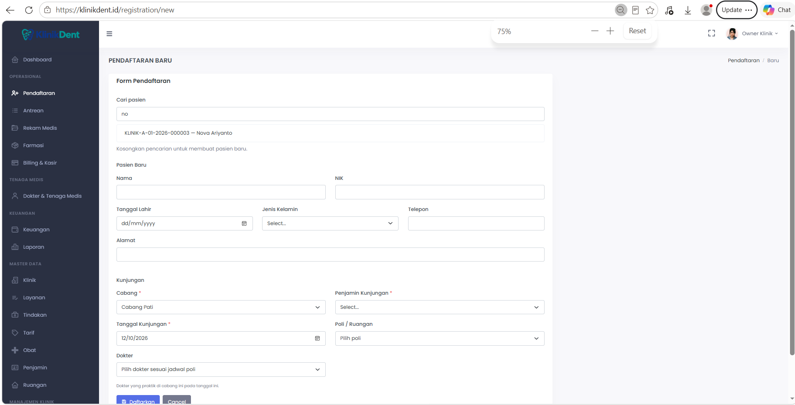
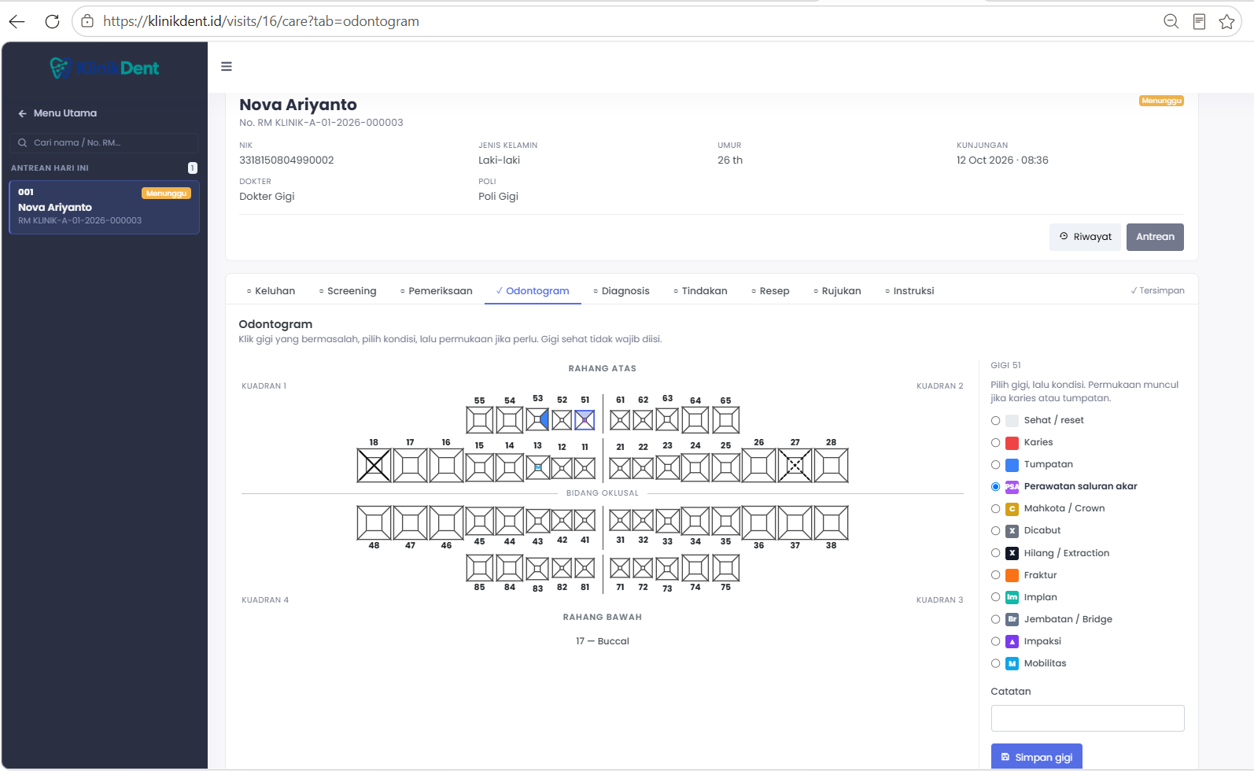
Gambaran penggunaan KlinikDent.id
Contoh alur yang dapat diperlihatkan saat demo.
SCREENSHOT 01 — HALAMAN PENDAFTARAN
SCREENSHOT 02 — PELAYANAN DAN ODONTOGRAM
Ringkasan kunjungan hari ini dan jalan masuk untuk mencatat pasien sebelum pelayanan.
Halaman pelayanan pada tab Odontogram, untuk pencatatan kondisi gigi dewasa dan sulung.
Urutan demo
Pendaftaran → pelayanan dan odontogram → tindakan atau resep bila audiensnya dokter → kasir dan farmasi.
KlinikDent.id · Diskusi kemitraan
3 / 7
Notes:
TUJUAN
Audiens melihat dua bukti visual, lalu memahami urutan demo. Gambar di slide masih area kosong yang harus diganti screenshot asli.
NASKAH
Saya sengaja membatasi dua gambar agar tetap terbaca. Yang kiri adalah halaman Pendaftaran: dari sini pasien masuk dan kunjungan hari ini terlihat. Yang kanan adalah halaman Pelayanan, pada tab Odontogram. Identitas pasien ada di bagian atas, lalu kondisi gigi dewasa dan sulung dicatat pada kunjungan yang sama. Tab lain di halaman itu — keluhan, screening, pemeriksaan, diagnosis, tindakan, resep, rujukan, dan instruksi — kita buka sesuai minat audiens, tidak semuanya.
TRANSISI
Setelah alur klinis, kita lihat bagaimana kasir dan farmasi mendukung hari kerja klinik.
PERTANYAAN
Apakah pencatatan gigi hari ini masih di kertas, atau sudah ada sistem lain?
DEMO
Ganti SCREENSHOT_01 dengan halaman Pendaftaran (/registration). Yang harus terlihat: judul halaman, ringkasan kunjungan hari ini, dan akses pendaftaran baru. Jangan memotong judul.
Ganti SCREENSHOT_02 dengan satu kunjungan di halaman Pelayanan, tab Odontogram (/visits/{id}/care?tab=odontogram). Pastikan nama pasien dan bagan gigi ikut terpotret. Saat bicara, buka dulu tab Keluhan sebentar, lalu Odontogram.
Jika audiens dokter: lanjut ke tab Tindakan dan Resep pada halaman yang sama. Jika audiens pemilik atau operasional: jangan berlama-lama, lanjut ke kasir.
Cadangan: Screenshot 03 adalah odontogram bila gambar 02 belum menunjukkannya. Screenshot 04 adalah tab Tindakan atau Resep. Keduanya tidak dipasang di slide agar gambar tetap besar. Cara mengganti ada di Checklist_Screenshot_KlinikDent.md. Klik kanan objek SCREENSHOT_01 atau SCREENSHOT_02, pilih Ubah Gambar. Jangan menghapus judul di bawahnya.
VERIFIKASI
Pastikan data demo punya pasien, kunjungan, dan beberapa gigi terisi. Jangan membuka tab yang tidak muncul. Durasi bersama demo sekitar 2 menit.

Slide 4
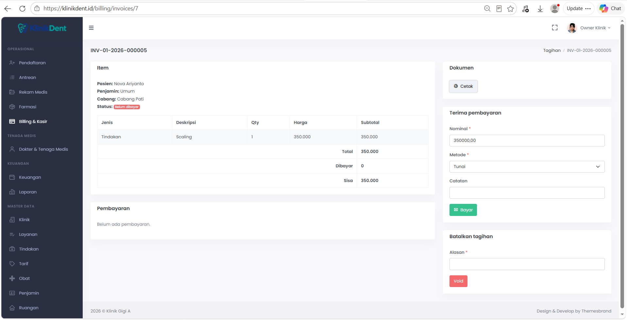
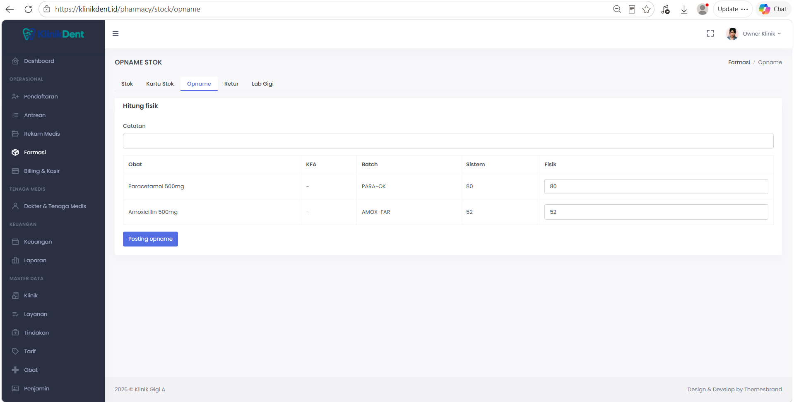
Mendukung aktivitas klinik sehari-hari
Dokter, jadwal, dan hak akses
Tagihan, kasir, dan laporan
Resep, stok, dan kedaluwarsa
Profil tenaga medis, jadwal praktik, ruangan, serta peran pengguna.
Tagihan dari pelayanan, pencatatan pembayaran, shift kasir, dan laporan keuangan.
Resep hingga penyerahan, stok per batch, dan pemakaian yang mengikuti kedaluwarsa.
SCREENSHOT 05 — TAGIHAN DAN KASIR
SCREENSHOT 06 — STOK FARMASI
Detail tagihan: pasien, item pelayanan, dan pencatatan pembayaran.
Stok obat per batch, tanggal kedaluwarsa, dan jumlah yang tersedia.
KlinikDent.id · Diskusi kemitraan
4 / 7
Notes:
TUJUAN
Audiens melihat bahwa sistem ikut dipakai setelah pasien selesai diperiksa: siapa yang bertugas, bagaimana uang dicatat, dan bagaimana obat dikendalikan.
NASKAH
Tiga aktivitas ini yang paling sering ditanyakan pemilik klinik. Pertama, dokter, jadwal, ruangan, dan hak akses. Staf pendaftaran, dokter, farmasi, dan kasir tidak melihat menu yang sama. Kedua, tagihan. Item pelayanan bisa menjadi tagihan, lalu kasir mencatat pembayaran tunai, kartu, transfer, atau QRIS. QRIS di sini dicatat sebagai metode, belum terhubung otomatis ke penyedia pembayaran. Shift kasir dibuka dan ditutup. Laporan pendapatan, arus kas, dan laba rugi tersedia sebagai laporan. Ketiga, farmasi. Resep yang dikirim dokter diproses sampai diserahkan. Stok menyimpan batch dan tanggal kedaluwarsa. Saat obat dikeluarkan, batch yang lebih dulu kedaluwarsa yang terpakai.
TRANSISI
Selain operasional harian, ada beberapa fitur pendukung. Kebutuhan yang belum tercakup kita bahas lewat pendampingan.
PERTANYAAN
Pembayaran pasien dan stok obat saat ini dicatat di mana?
DEMO
Ganti SCREENSHOT_05 dengan detail satu tagihan (/billing/invoices/{id}). Tonjolkan nama pasien, item, dan pilihan metode bayar. Jangan menjanjikan QRIS otomatis.
Ganti SCREENSHOT_06 dengan halaman Stok Obat (/pharmacy/stock). Tonjolkan nama obat, batch, tanggal kedaluwarsa, dan jumlah. Jika ditanya FEFO: jelaskan dengan kalimat sederhana, tanpa istilah sistem.
VERIFIKASI
Pastikan ada tagihan terbuka dan stok dengan batch. Jangan mengklaim sinkronisasi akuntansi real-time. Durasi sekitar 1 menit.

Slide 5
Fitur pendukung untuk kebutuhan klinik
WhatsApp
Pengingat, promo, template, dan riwayat pesan setelah layanan dikonfigurasi.
Tersedia
Portal pasien
Tersedia
Pasien melihat kunjungan dan mengunduh resume.
Audit, arsip, langganan
Tersedia
Audit log, arsip data praktik, dan paket langganan klinik.
Kerja sama pendampingan
KlinikDent.id membuka kerja sama pendampingan untuk menyesuaikan kebutuhan klinik.
KlinikDent.id · Diskusi kemitraan
5 / 7
Notes:
TUJUAN
Audiens melihat fitur pendukung yang aman dibahas, lalu mendengar bahwa penyesuaian kebutuhan dilakukan lewat kerja sama pendampingan.
NASKAH
Ada tiga pendukung yang bisa disebut hari ini. WhatsApp untuk pengingat, promo, template, dan riwayat pesan, setelah layanan pesannya dikonfigurasi. Portal pasien untuk melihat kunjungan dan mengunduh resume. Lalu audit log, arsip data praktik, dan paket langganan klinik. Pembayaran paket langganan lewat Midtrans, terpisah dari kasir pasien. Yang belum tercakup tidak saya janjikan di ruangan ini. KlinikDent.id membuka kerja sama pendampingan untuk menyesuaikan kebutuhan klinik.
TRANSISI
Dari situ, kita lihat contoh kebutuhan yang bisa dibahas dalam pendampingan. Belum tentu semuanya menjadi prioritas klinik ini.
PERTANYAAN
Apakah pesan ke pasien atau portal pasien relevan untuk operasional klinik ini?
DEMO
Jangan membuka menu integrasi. Jangan menyebut atau mendemokan SATUSEHAT dan BPJS. Jika ada yang bertanya, jawab singkat: penyesuaian kebutuhan, termasuk integrasi, dibahas dalam kerja sama pendampingan dan tidak menjadi bagian pertemuan ini. Jika ditanya WhatsApp, siapkan Screenshot 08, bukan sebagai pembuka.
VERIFIKASI
Pastikan tidak ada slide, catatan yang terbaca, atau demo yang menyinggung SATUSEHAT atau BPJS. Durasi sekitar 1 menit.

Slide 6
Pengembangan mengikuti kebutuhan klinik
Penyesuaian dilakukan melalui kerja sama pendampingan, sesuai prioritas klinik.
01
Stock Opname dan Manajemen Stok
02
Pembagian Fee Dokter
03
Laporan Pemasukan dan Pengeluaran untuk Owner
Salah satu kendala yang perlu diselesaikan adalah menentukan kebutuhan obat dan bahan medis untuk setiap tindakan, karena jumlah pemakaian aktual tidak selalu sama. Sistem diharapkan membantu mencatat pemakaian per tindakan dan memantau stok agar perencanaan kebutuhan lebih akurat.
Pengembangan sistem perhitungan dan laporan pembagian fee dokter berdasarkan tindakan, dengan skema perhitungan yang disesuaikan dengan kebijakan klinik.
Pengembangan laporan keuangan yang mudah dipahami owner, mencakup pemasukan, pengeluaran, dan ringkasan kondisi keuangan klinik sebagai dasar pemantauan dan pengambilan keputusan.
Tiga pertanyaan untuk klinik
1
2
3
Bagaimana proses pencatatan stok obat dan bahan medis saat ini, terutama untuk mengetahui pemakaian setiap tindakan?
Bagaimana skema pembagian fee dokter yang diterapkan saat ini?
Laporan keuangan seperti apa yang dibutuhkan owner untuk memantau kondisi klinik?
KlinikDent.id · Diskusi kemitraan
6 / 7
Notes:
TUJUAN
Audiens memahami tiga contoh pengembangan, tanpa menganggap ketiganya otomatis menjadi kebutuhan atau janji rilis.
NASKAH
Tiga hal ini belum tersedia sebagai fitur yang bisa dipakai. Saya sebutkan sebagai contoh di dalam pendampingan, bukan sebagai daftar yang harus disetujui. Rencana perawatan yang berlanjut antar kunjungan belum ada. Kode KFA bisa diketik manual, tetapi katalognya belum tersinkron. Tiket bantuan di dalam aplikasi juga belum berjalan. KlinikDent.id membuka kerja sama pendampingan untuk menyesuaikan kebutuhan klinik. Mana yang dikerjakan, kita tentukan bersama.
TRANSISI
Supaya pertemuan ini menghasilkan langkah yang konkret, saya usulkan empat tindak lanjut.
PERTANYAAN
Bacakan tiga pertanyaan di slide, lalu diam sejenak. Catat jawaban dengan bahasa klinik, bukan bahasa sistem. Jangan memaksa ketiga kandidat menjadi prioritas.
DEMO
Tidak ada demo. Jangan membuka halaman tiket: menu itu masih halaman kosong.
VERIFIKASI
Jangan mengatakan fitur ini sedang dikerjakan atau punya tanggal rilis. Durasi sekitar 1 menit.

Slide 7
KlinikDent.id membuka kerja sama pendampingan untuk menyesuaikan kebutuhan klinik, berdasarkan prioritas yang disepakati bersama.
Mari berdiskusi.
Jika ada pertanyaan atau kebutuhan yang ingin disampaikan, kami siap membahasnya bersama.
KlinikDent.id · Diskusi kemitraan
7 / 7
Notes:
TUJUAN
Pertemuan ditutup dengan empat langkah kerja, bukan dengan permintaan menyetujui seluruh fitur.
NASKAH
Saya usulkan kita tidak menutup pertemuan dengan daftar fitur. Empat langkahnya sederhana. Pertama, pilih maksimal tiga kebutuhan yang benar-benar prioritas. Kedua, tunjuk satu PIC dari klinik. Ketiga, kita jadwalkan diskusi teknis 30 menit. Keempat, setelah kebutuhan itu dianalisis, baru disusun ruang lingkup, hasil kerja, biaya, dan estimasi waktu. KlinikDent.id membuka kerja sama pendampingan untuk menyesuaikan kebutuhan klinik, berdasarkan prioritas yang disepakati bersama.
TRANSISI
Tidak ada slide berikutnya. Akhiri dengan meminta nama PIC dan dua atau tiga proses yang paling ingin dibereskan.
PERTANYAAN
Siapa yang tepat menjadi PIC, dan kapan 30 menit diskusi lanjutan bisa dilakukan?
DEMO
Tidak ada. Jika masih ada waktu, kembali ke satu layar yang tadi paling relevan bagi audiens, bukan menambah fitur baru.
VERIFIKASI
Jangan menyebutkan harga, tanggal rilis, atau nama pelanggan. Jangan meminta persetujuan atas semua modul. Durasi sekitar 1 menit.
CATATAN PENGGANTIAN GAMBAR
Objek gambar bernama SCREENSHOT_01, SCREENSHOT_02, SCREENSHOT_05, dan SCREENSHOT_06. Klik kanan objek itu, pilih Ubah Gambar, lalu pilih tangkapan layar asli. Judul dan deskripsi di bawahnya adalah teks terpisah — jangan dihapus. Jangan mengganti seluruh slide menjadi satu gambar.

